Slide 1
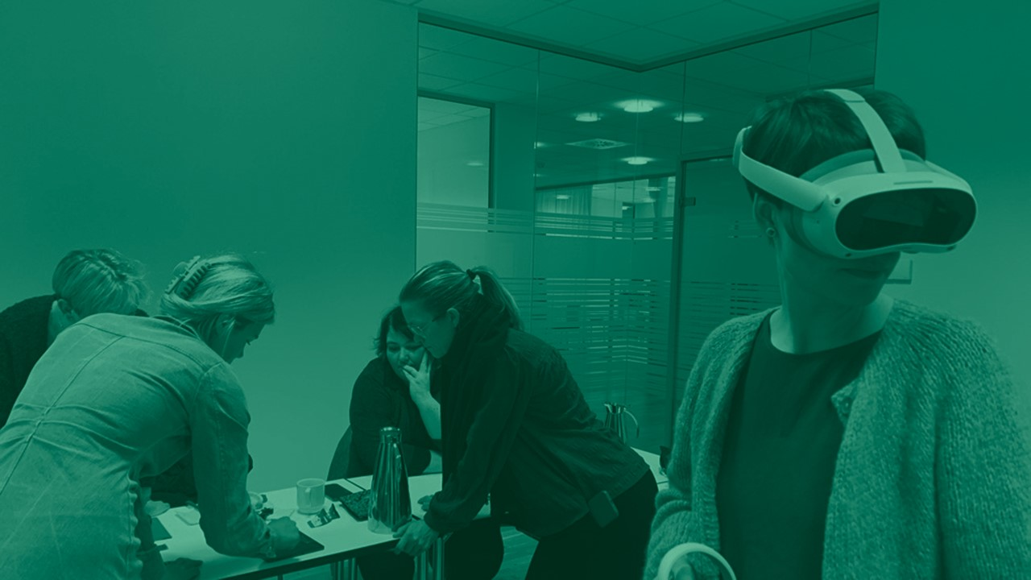
Effektkæden

Slide 2


Effektkæden
Effektkæden er et værktøj til gennem dialog at sætte fokus på at opnå gevinsterne ved et projekt ved at sikre at 1) vi fokuserer på de vigtige gevinster og sætter mål, 2) der er kausalitet mellem leverancer og forventede gevinster, og 3) der er styr på roller og ansvar.
Situationen i dag
(problemet)
Leverancer fra projekt
Nye evner
”vi kan”
Ny adfærd
”vi begynder på og stopper med”
Resultater
(situationen i fremtiden)
Positive gevinster
Formålet
Negative gevinster

Slide 3
Ordforklaring
Leverancer kan være teknologier eller forandringsindsatser. Det kan også være konkrete handlinger i et projekt, fx ”afholdelse af et kursus”.
De ting som leverancerne gør os i stand til er evner. Det fx ”borgeren kan selvbooke” eller ”sygeplejersken kan lave skærmopkald”.
For at få gavn af de nye evner, skal en adfærd ændres. Det kan være noget nyt som medarbejderne skal gøre eller noget som de skal stoppe med.
Resultater er en målbare indikatorer, der kan være med til at vise, om gevinsten opnås.
En gevinst er en den forbedring fra en forandring som opleves positivt af en eller flere interessenter og som bidrager til organisationens (strategiske) mål.
En negativ gevinst er den forværring fra en forandring som opleves negativt af en eller flere interessenter og som bidrager negativt til organisationens (strategiske) mål.
Formålet er strategisk og ofte på et højere niveau end gevinsterne, fx ”at imødegå arbejdskraftudfordringen”.

Slide 4







Hvor starter man?
Situationen i dag
(problemet)
Leverancer fra projekt
Nye evner
”vi kan”
Ny adfærd
”vi begynder på
og stopper med”
Resultater
(situationen i fremtiden)
Gevinster
Formålet
Erkend problem og mål

Slide 5
Skabelonen

Slide 6















SKABELON TIL VISUEL EFFEKTKÆDE
For at kopiere nemt, hold CTRL nede og træk post-it eller pil hen hvor du vil have den.
For at forbinde en pil med en post-it, så den forbliver forbundet selvom du flytter post-it, træk enden af pilen hen på en prik på en af siderne på post-it.
Tekst-bokse
Alm. pil
Vinklet pil
alm./overordnet
underordnet
Problemet
Leverancer
Nye evner
Ny adfærd
Ny adfærd
Resultater
Gevinster
Formålet
Et eller flere systemer/ teknologier, der giver nye evner.
En organisatorisk forandring, der giver nye evner.
Hvem har ansvaret for at evnen fungerer?
Hvordan evalueres/måles der på evnen? (fx teknologivurdering)
Hvem er support/ driftsorganisation?
Hvem har ansvaret for den ændrede adfærd?
Hvordan og hvornår ”måles” adfærden?
Hvad gør vi for at vi opnå den ændrede adfærd?
Hvilke kompetencer skal medarbejder have for at ”evner” bliver til ”adfærd”?
Hvad gør vi, hvis den ændrede adfærd ikke kommer?
Hvem har ansvaret for resultatet?
Hvordan og hvornår måler vi på dette resultat?
Hvornår forventer vi at opnå målet?
Er gevinsterne ”hjerteblod”?
Hvem har ansvaret for gevinsterne?
Hvordan måler vi gevinsten? (se Gevinst- og adfærdshandleplan)
Hvornår skal vi have opnået gevinsten?
Hvordan håndterer vi negative gevinster?

